Slide 1
SERVICIO AL CLIENTE

Slide 2
SERVICIO AL CLIENTE
Instructor: Jaime Eduardo Cañón Álvarez
Centro Latinoamericano de Especies Menores - CLEM

Slide 3
ATENCION AL CLIENTE

Slide 4
ATENCION AL CLIENTE
La atención al cliente es un proceso encaminado a la consecución de la satisfacción total de los requerimientos y necesidades de los mismos, así como también atraer cada vez mayor número de clientes por medio de un posicionamiento tal que lleve a éstos a realizar gratuitamente la publicidad de persona a persona.

Slide 5
ATENCION AL CLIENTE

Slide 6
ATENCION AL CLIENTE

Slide 7
ATENCION AL CLIENTE

Slide 8
ATENCION AL CLIENTE
GESTIÓN DE ATENCIÓN AL CLIENTE
Conjunto de actividades desarrolladas por las organizaciones con orientación al mercado, encaminadas a identificar las necesidades de los clientes en la compra para satisfacerlas, logrando de este modo cubrir sus expectativas, crear o incrementar la satisfacción de los clientes.

Slide 9
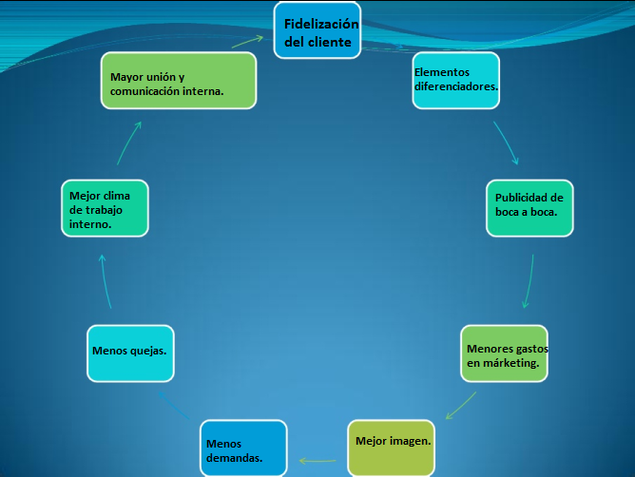
ATENCION AL CLIENTE

Slide 10
ATENCION AL CLIENTE
CARACTERÍSTICAS
Conocimiento de necesidades y expectativas del cliente.
Flexibilidad y mejora continua.
Su meta es la fidelización.
Conocer al cliente.
Toma al cliente como ser humano con sentimientos

Slide 11
ATENCION AL CLIENTE
FIDELIZACIÓN DE LOS CLIENTES

Slide 12
ATENCION AL CLIENTE
FIDELIZACIÓN DE LOS CLIENTES
La fidelización al cliente es un proceso estructurado y coherente que integra los programas de fidelización que son pautas de acción encaminadas a incentivar el consumo del cliente.
Estos programas se basan en acciones comerciales y de comunicación sistemática mantenidas a lo largo del tiempo y que añaden valor para el cliente.

Slide 13
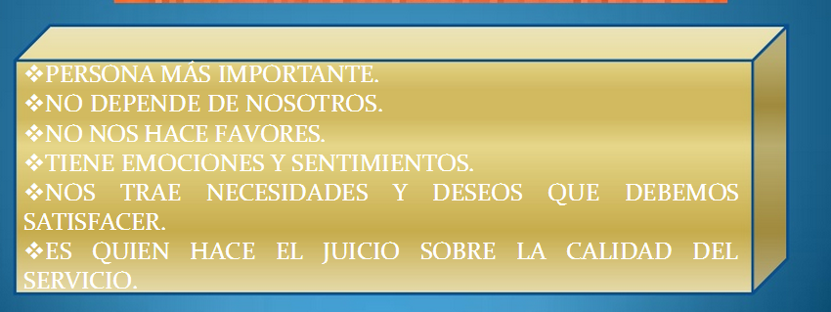
ATENCION AL CLIENTE
¿QUIEN ES EL CLIENTE?

Slide 14
ATENCION AL CLIENTE
CLIENTE
Cliente es la persona, empresa u organización que adquiere o compra de forma voluntaria productos o servicios que necesita o desea para sí mismo, para otra persona o para una empresa u organización; por lo cual, es el motivo principal por el que se crean, producen, fabrican y comercializan productos y servicios. El cliente es quien espera la satisfacción de sus necesidades y expectativas mediante ofrecimientos que se le hagan de bienes y servicios por parte de los diferentes oferentes a través de un portafolio de productos y servicios.

Slide 15
ATENCION AL CLIENTE
¿QUÉ BUSCA EL CLIENTE?
Precios razonables.
Calidad acorde a su inversión.
Atención amable y personalizada.
Horario cómodo.
Proximidad geográfica.
Créditos variados.
Local cómodo y limpio.

Slide 16
ATENCION AL CLIENTE
CARACETRISTICAS ATENCIÓN AL CLIENTE
Cortesía.
Rapidez
Confiabilidad
Atención personalizada.
Personal impecable.
Personal bien informado.
Simpatía

Slide 17
ATENCION AL CLIENTE
ATRIBUTOS ESENCIALES PARA LA ATENCIÓN AL CLIENTE
Accesibilidad. Se deben poder contactar fácilmente con la empresa.
Eficiencia y precisión.
Uniformidad y constancia.
Receptividad.
Confiabilidad. Capacidad de ejecutar el servicio que prometen sin errores.
Credibilidad. El personal debe proyectar una imagen de veracidad que elimine cualquier indicio de dudas.

Slide 18
ATENCION AL CLIENTE
ATRIBUTOS ESENCIALES PARA LA ATENCIÓN AL CLIENTE
Cortesía, cuidado, entrenamiento.
Seguridad. Los servicios prestados carecen de riesgos.
Satisfacción y placer.
No improvisar.
Asegurarse que la respuesta ha sido comprendida por el cliente.

Slide 19
ATENCION AL CLIENTE
ATRIBUTOS ESENCIALES PARA LA ATENCIÓN AL CLIENTE
Capacidad de respuesta. Predisposición a atender y dar una respuesta eficiente sin tiempos muertos ni esperas injustificadas.
Profesionalidad.
Imagen. La manera en cómo se presenta un servicio.
Expectativas y percepción de la calidad.
Extensión o prolongación de la satisfacción.

